Slide 1



Hazard Communication
Aligned with GHS
Comunicación de Riesgo
Alineado con SGA

Slide 2
Goal
Meta
  Labels
  Pictograms
  Safety Data Sheets
  Written Program
  Training
  Etiquetas
  Pictogramas
  Fichas de Datos de Seguridad
  Programa Escrito
  Adiestramiento

Slide 3

GHS
SGA

Slide 4


Advantages
Ventajas

Slide 5

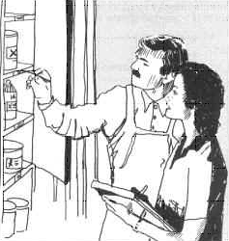

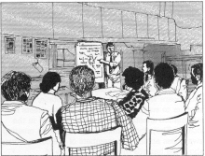
Classify and Categorize
Clasificar y Categorizar

Slide 6
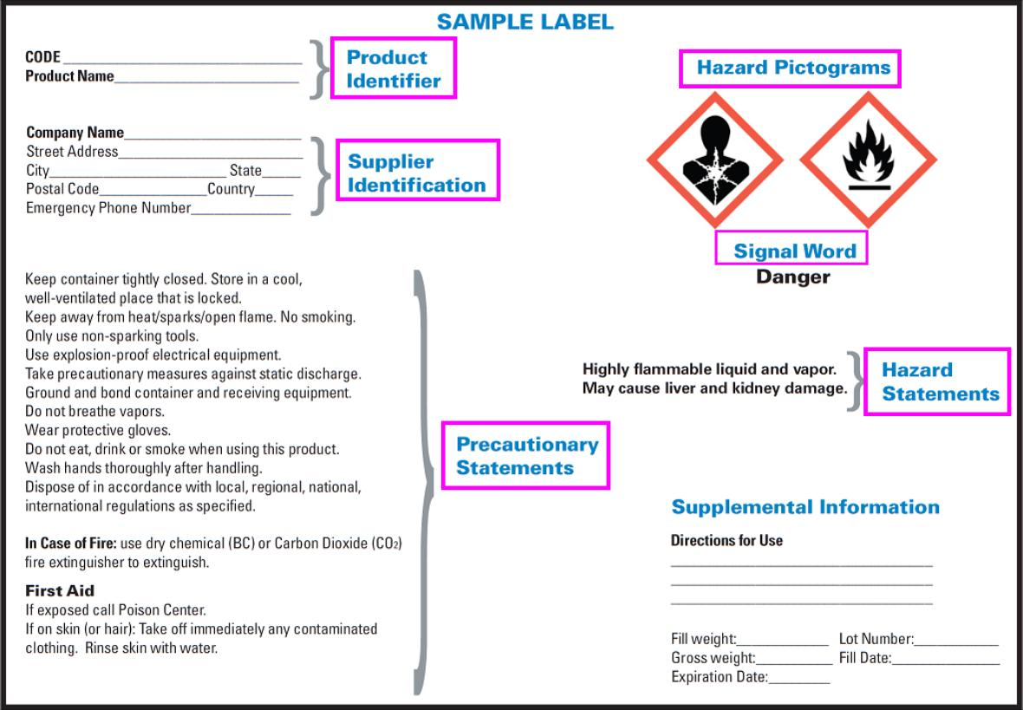
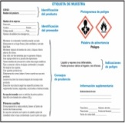
Labels
Etiquetas

Slide 7
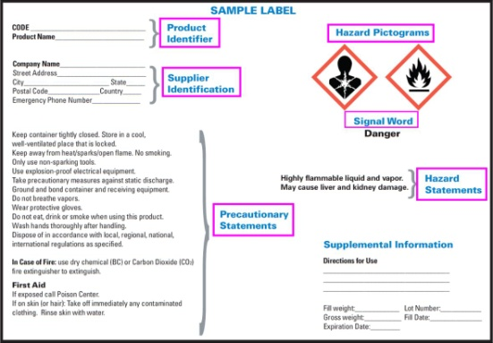
Label Parts
Product identifier
Pictograms
Signal word
Hazard statements
Precautionary statements
Supplier identification
Partes de la Etiqueta
Identificación del producto
Pictogramas
Palabra de advertencia
Indicaciones de peligro
Consejos de prudencia
Identificación del proveedor

Slide 8

Pictograms
Pictogramas
RED
BORDER
WHITE
BACKGROUND
BLACK
SYMBOL
BORDE
ROJO
FONDO
BLANCO
SÍMBOLO
NEGRO

Slide 9








Pictograms
Pictogramas

Slide 10
HEALTH HAZARDS
Health Hazard
Exclamation Mark
Spanish
Español
Corrosion
Skull and Crossbones

Slide 11
PELIGRO A LA SALUD
Peligro para la Salud
Signo de Exclamación
Corrosión
Calavera y Tibias Cruzadas

Slide 12
PHYSICAL HAZARDS
Flame
Exploding
Bomb
Spanish
Español
Gas Cylinder
Flame Over Circle
Corrosion

Slide 13
PELIGROS FÍSICOS
Llama
Bomba
Explotando
Botella de gas
Llama Sobre Círculo
Corrosión

Slide 14
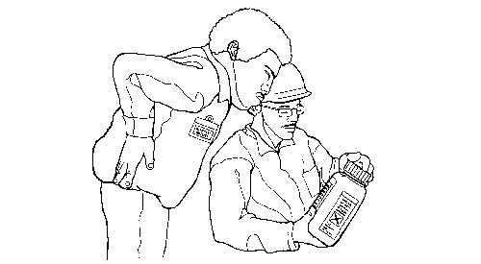
Remember, the label will help you stay safe.
Recuerde, la etiqueta le ayudará a mantenerse seguro/a.

Slide 15
The label and SDS work together for your safety
La etiqueta y la FDS trabajan juntos para su seguridad

Slide 16
Safety Data Sheets
The 16 Elements
Fichas de Seguridad
Los 16 Elementos

Slide 17

Written Program
Programa Escrito

Slide 18

Training
Capacitación

Slide 19

Practice
Práctica
Health and Physical Hazards
Protection
Emergencies
Peligros Físicos y a la Salud
Protección
Emergencias

Slide 20
Thank you!
¡Gracias!

